Slide 1
«Йохокуб» как средство развития первичных инженерно-технических и конструкторских навыков дошкольников
Подготовили: Бисник А.В., Дидюлина Н.В.

Slide 2
Вы когда-нибудь задумывались, как из простых геометрических фигур можно создать целые миры?
Как научить ребенка мыслить логически и творчески?
Как развить у детей инженерное мышление?

Slide 3
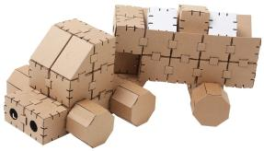
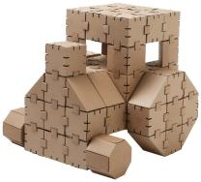
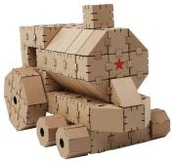
«Йохокуб» — это не просто конструктор, это средство для формирования пространственного восприятия, логического мышления и творческого, инженерного потенциала у детей.

Slide 4
Чем же так привлекателен «йохокуб» для детей и педагогов?

Slide 5
Видео с детьми

Slide 6
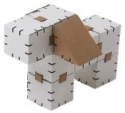
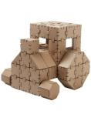
Ключевые преимущества конструктора "Йохокуб"
Экологичность и безопасность
Развивающие свойства
Универсальность
Творческая свобода
Прочность

Slide 7
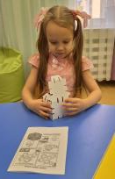
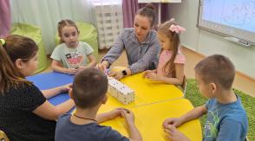
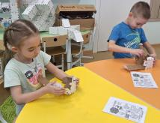
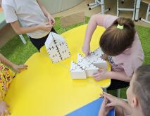
Типы заданий с йохокубом
Конструирование по образцу
Конструирование по описанию
Свободное конструирование

Slide 8
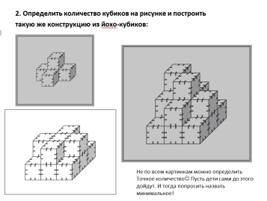
Интеграция с другими областями знаний
Математика: Сосчитайте элементы, сравните размеры, изучайте геометрические фигуры.

Slide 9
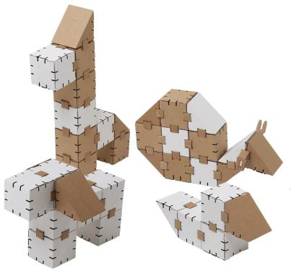
Интеграция с другими областями знаний
Окружающий мир: Создавайте модели животных, растений, птиц

Slide 10
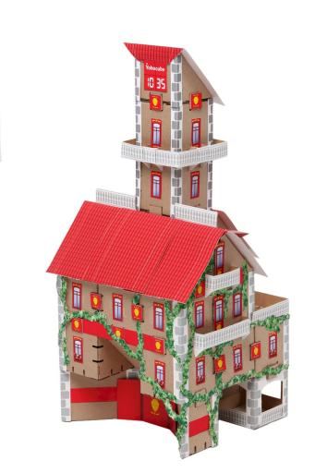
Интеграция с другими областями знаний
Конструирование: Стройте дома, машины, замки.

Slide 11
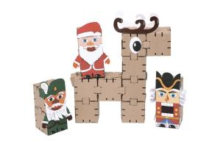
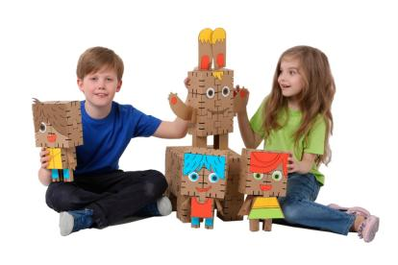
Интеграция с другими областями знаний
Искусство: Украшайте свои модели, создавая уникальные композиции

Slide 12
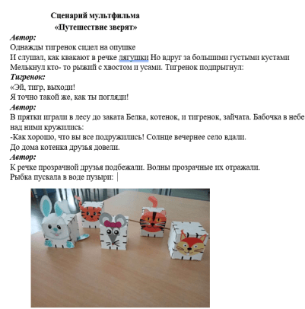
Интеграция с другими областями знаний
Развитие речи: Описывайте свои постройки, придумывайте истории

Slide 13
Занятия с йохокубом – это не только игра, но и эффективное средство развития ребенка. Постоянно обновляйте задания, экспериментируйте, и ваши занятия будут приносить детям радость и пользу

Slide 14
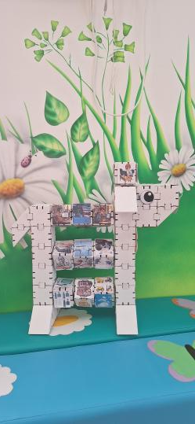
Игра "Пес Барбос и мир технических профессий"
Цель: Закрепить и расширить представления детей о различных профессиях, развивая их речь и воображение.
Задачи:
Развитие речи: Составление связных рассказов по картинкам с профессиями.
Логическое мышление: Соотнесение профессии с местом работы, действиями и необходимыми инструментами.
Мелкая моторика: Конструирование моделей с помощью йохокуба.

Slide 16
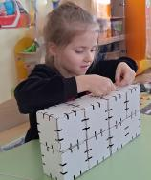
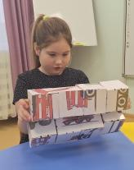
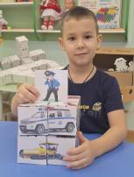
Создание йохокуба-трансформера для дидактической игры "Спецтехника"
Цель: Разработка и интеграция игрового элемента (йохокуб) в дидактическую игру "Спецтехника", направленной на развитие у детей пространственного мышления, мелкой моторики и знакомство с различными видами спецтехники.
Задачи:
Изучить существующие виды спецтехники и их основные функции.
Разработать дизайн йохокуба, который будет включать элементы различных видов спецтехники.
Создать инструкции по сборке и трансформации йохокуба.
Провести тестирование готового изделия среди целевой аудитории (дети).

Slide 17
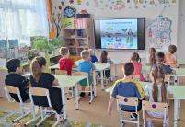
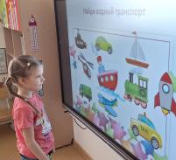
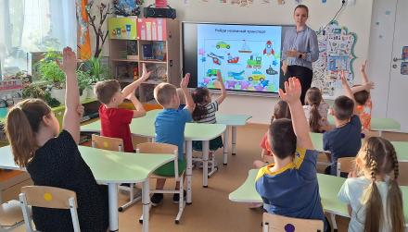
Познавательное занятие: воздушный транспорт
Цель занятия: знакомство детей с основными типами воздушного транспорта. Создание моделей с использованием конструктора Йохокуб.
Задачи:
1. Образовательные задачи: Познакомить детей с основными типами наземного и воздушного транспорта.
Научить различать особенности конструкции разных типов транспортных средств.
2. Развивающие задачи: Развитие мелкой моторики через работу с деталями конструктора.
Стимулирование пространственного мышления и воображения при создании моделей.
Развитие логического мышления и умения следовать инструкциям.
3. Воспитательные задачи: Воспитание усидчивости и аккуратности при работе с конструктором. Формирование интереса к технике и инженерии.

Slide 18
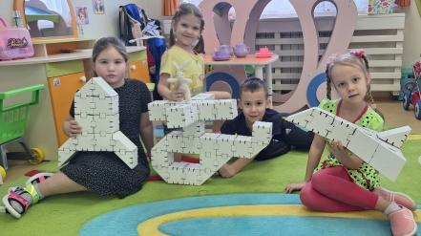
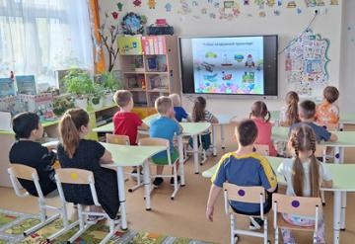
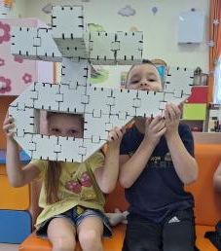

Slide 19
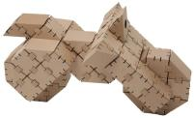
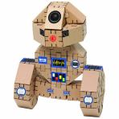
Как «Йохокуб» помогает в развитии детей?
Мелкая моторика
Пространственное мышление
Логическое мышление
Творческий потенциал
Конструкторские навыки

Slide 20
Мастер-класс «ракета из «йохокуба»

Slide 21
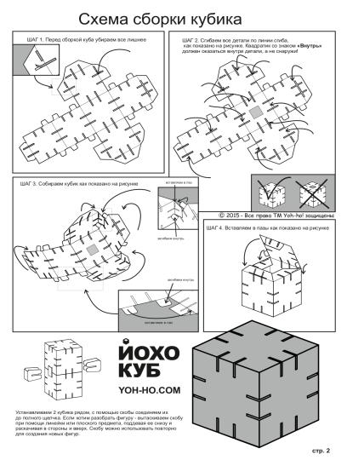
1. Этап
Подготовка деталей: перед вами находится будущий элемент конструктора Йохокуб «Кубик». Для его сборки необходимо согнуть все детали по линиям сгиба, как указано на рисунке. Квадратик со знаком «Внутрь» должен оказаться внутри детали, а не снаружи!

Slide 23
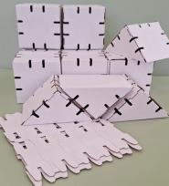
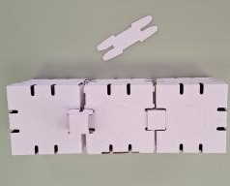
2. Этап
1
2. Соединение деталей: В вашем боксе(контейнере) уже имеются 3 собранных куба, 6 призм и скобы (схема 1) Мы можем приступать к сборке самой ракеты.
Найдите на деталях специальные прорези. Они нужны для того, чтобы соединять детали между собой с помощью картонной скобы. Вставьте скобу в прорези и плотно защелкните (схема 2)
2

Slide 25
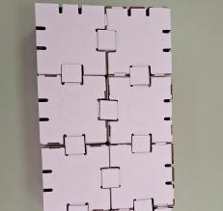
3. Этап
3. Создание корпуса ракеты: соедините 6 кубов между собой, чтобы получился прямоугольник (схема 1)
1

Slide 27
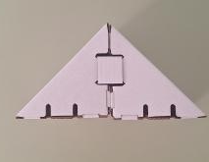
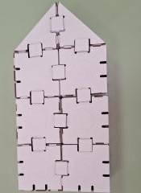
4. Этап
4. Добавление деталей: переходим к сборке носовой части ракеты, 2 призмы соединяем между собой скобой (схема 1) и прикрепляем их к корпусу, чтобы получился конус (схема 2)

Slide 29
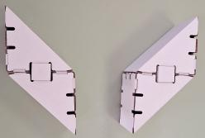
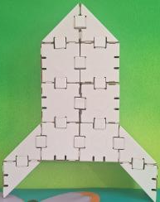
4. Этап
4. Добавление деталей: К нижней части ракеты с двух сторон прикрепляем 2 призмы, соединённые между собой (схема 1)
Переворачиваем нашу ракету и добавляем скобы по всей поверхности с другой стороны (схема 2)

Slide 31
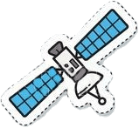
5. Этап
5. Декорирование ракеты: с бокса возьмите конверт, в нем находятся различные картинки и липучки, украсьте ракету, проявите творчество.

Slide 33
Обратная связь

Slide 34
СПАСИБО за внимание!

